Slide 1
Tips para padres
Ps. Patricia Vivanco.
¿Cómo estamos reaccionando frente a las dificultades que estoy teniendo con mi hijo o hija?

Slide 2
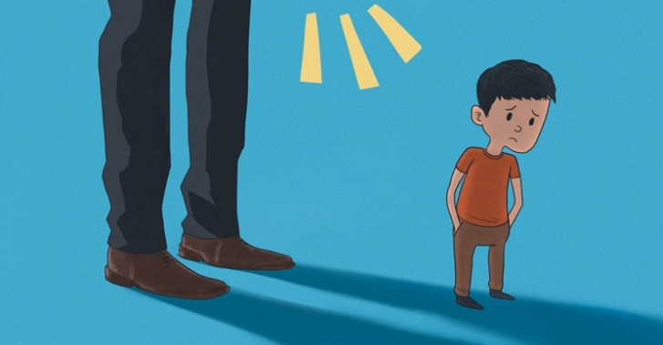
TIPS PARA PADRES
Cuando tu prohíbes y regañas sin fundamentos y cargado de ansiedad y miedo lo que estas censurando en realidad es su iniciativa.
Evita prohibiciones y regaños créeme que la intención de tu niño no es provocarte susto ni mucho menos lastimarse.
Su intención es mostrar iniciativa por conocer y explorar.

Slide 3
Evita hablarle a tu niño con miedo desesperación o molestia
Muchas de estas frases desvalorizan a tu niño y le envían el mensaje de que no es capaz de lograr sus proyectos.
Frases con molestia o desesperación.
Bájate de ahí
Cómo te mueves
Sustitución por frases realistas
Te PUEDES caer
Agárrate Fuerte
¡Cuidado! Es peligroso
Te vas a caer, te vas a pegar
Te lo dije

Slide 4
Procura evitar el otro extremo de la reacción que podría ser minimizar la reacción del niño. Por ejemplo ante una caída y nuestro niño llorando, algunos papas, solemos decir con toda calma: “¡ay ya! párate no pasa nada” cuando en realidad si está pasando algo.
Dale tiempo y espacio al sentimiento de dolor guardando la calma. Acompaña a tu niño física y emocionalmente.
Puedes decirle: “déjame ver donde te lastimaste, es una raspadita duele un poco y luego pasará”; “vamos a sobarte, lavarte, ponerte un curita o lo que sea necesario”; “un abrazo de mamá o papá y luego estarás listo para volver a jugar.”
Este planteamiento puede influir incluso en su actitud ante otras dificultades en la vida.

